Slide 1
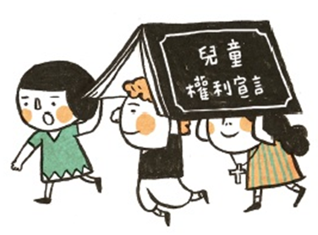
兒童權利宣言
防疫與人權
2020世界人權日

Slide 2
兒童權利公約CRC
國際兒童人權日訂於每年的11月20日
因為聯合國在1989年的會議上，通過了以兒童作為人權主體的《兒童權利公約》（Convention on the Rights of the Child，CRC）。
你知道兒童權利公約的兒童是指幾歲以下的兒童嗎？
18歲以下
那身為兒童的你，知道自己有哪些權利嗎？
今年2020年我們遇到了新冠肺炎的防疫問題，那你知道防疫期間我們的人權是否依然有受到保障呢？
先讓我們來認識身為兒童的你有哪些基本權利吧!

Slide 3

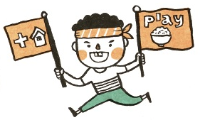
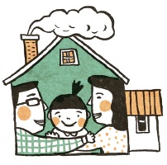
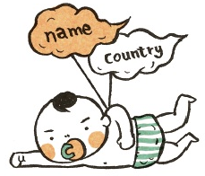
~兒童權利公約
四大基本權利~
「生存及發展權」
「受保護權」
「教育權」
「參與權」

Slide 4
還有以下這些唷~
「身分權」
「平等權」
「家庭成長權」
「福利權與保護」
「健康權」
「遊戲權」
「社會參與及表意權」
「隱私權」

Slide 5
兒童權利公約影片
第1集 什麽是兒童權利3’16
https://www.youtube.com/watch?v=P8cYUgrCJ1Q&t=38s
第2集：兒童有生存和成長的權利1’42
https://www.youtube.com/watch?v=ylmVfqHS4j8
第3集：平等對待每一位兒童 1’42
https://www.youtube.com/watch?v=NvVVWqJfkek
第4集：兒童有表達意見的權利1’26
https://www.youtube.com/watch?v=11PhEyPkfy4
第5集：給兒童一個安全的家2’52
https://www.youtube.com/watch?v=63czYar48l4
第6集：誰都不可以傷害兒童1’58
https://www.youtube.com/watch?v=xd9qU7gYXmQ
第7集：兒童有接受教育的權利2’43
https://www.youtube.com/watch?v=QokP-mu4uSI
第8集：兒童的遊戲權2’40
https://www.youtube.com/watch?v=4lCgvRWPC3k
第9集：兒童的事 大家的事2’42
https://www.youtube.com/watch?v=NZlzpCx8tC8

Slide 6
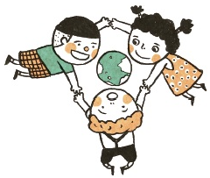
1.『欺負我年紀小嗎？兒童人權』
2.保護兒童的兒童權利公約(1:50)
(1)個人隱私(2:01)
(2)責任與權利(1:21)
3.好心的國王：兒童權利之父——柯札克的故事6’36
4.聯合國兒童權利公約網站(內有繪本提供老師教學)
輕鬆一下~
鳥的故事 For birds (奧斯卡最佳動畫短片，3:25)
5.學務處活動組人權法治區有今年的人權教育議題，歡迎老師於課堂進行教學。
兒童權利相關影片

